Slide 1
Programação Web III
Prof. Ederson Luiz Silva

Slide 2
Configurar o boostrap no angular.
https://getbootstrap.com/
E utilizamos o comando
npm i bootstrap@5.3.3
Dentro de um projeto.

Slide 3
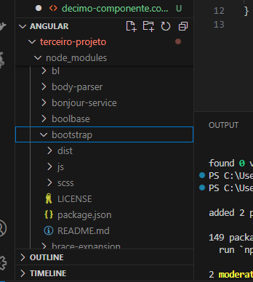
Agora vamos procurar a pasta bootstrap.

Slide 4
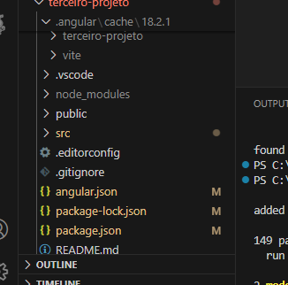
Agora vamos referenciar os arquivos dessa pasta ao angular.
Agora vamos acessar o arquivo angular.json

Slide 5
Vamos agora na linha 27 referenciar o nosso botstrap.
"styles": [
"node_modules/bootstrap/dist/css/bootstrap.min.css",
"src/styles.css"

Slide 6
Agora vamos referenciar o JS para utilizar no angular.
"scripts": [
"node_modules/bootstrap/dist/js/bootstrap.min.js"
],

Slide 7
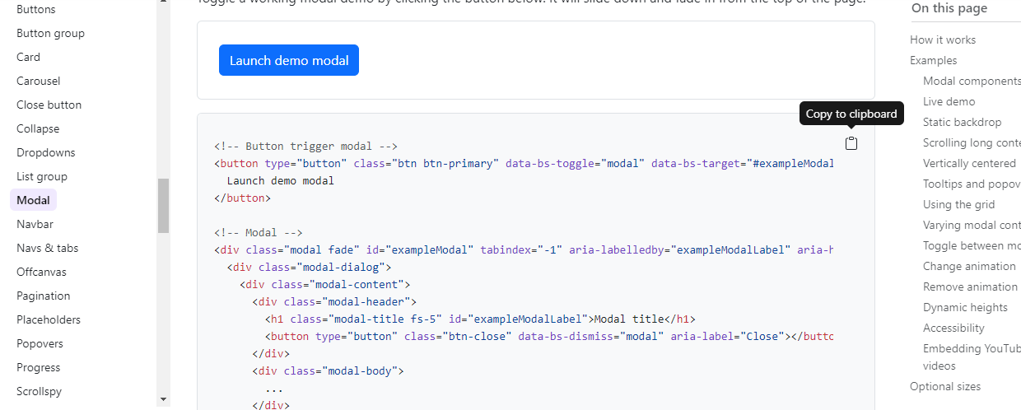
Agora vamos verificar se existe alguma diferença no nosso modelo.
E vamos testar se o bootstrap está realmente funcionado.
Vamos no nosso site getbootstrap e em modal.

Slide 8
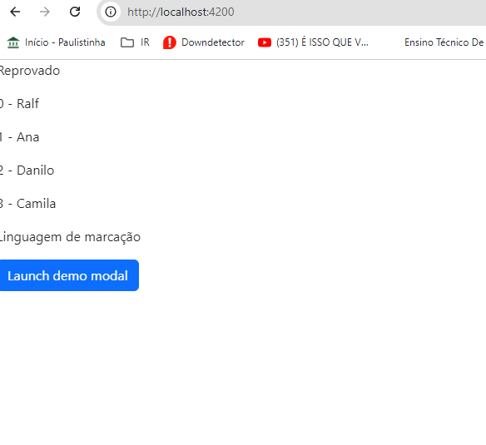
E o nosso botão deve ficar com essa carinha:

Slide 9
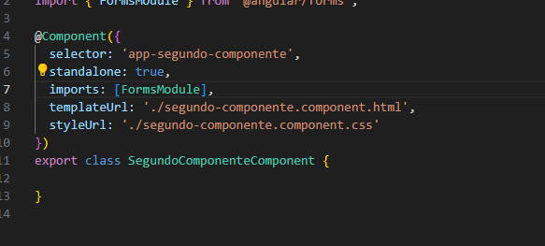
Agora vamos trabalhar com Forms Module.
Vamos criar um novo componente e depois vamos importar o formulário em imports[].

Slide 10
Agora vamos no export inserir uma string
nome:string = ‘’;
Agora vamos em nosso html para inserir esse campo.
<h1>{{nome}}</h1>
<input type="text" [(ngModel)]="nome">
Vamos verificar o resultado.

Slide 11
Vamos inserir uma variável cidade no nosso ts.
E vamos trabalhar no html com outras informações.
<h1>{{nome}}</h1>
<h1>{{cidade}}</h1>
<form>
<input type="text" [(ngModel)]="nome" placeholder="Nome">
<input type="text" [(ngModel)]="cidade" placeholder="Cidade">
</form>

Slide 12
Agora para a informação aparecer vamos inserir name=“”
<h1>{{nome}}</h1>
<h1>{{cidade}}</h1>
<form>
<input type="text" name="nome"[(ngModel)]="nome" placeholder="Nome">
<input type="text" name="cidade"[(ngModel)]="cidade" placeholder="Cidade">
</form>

